Slide 1
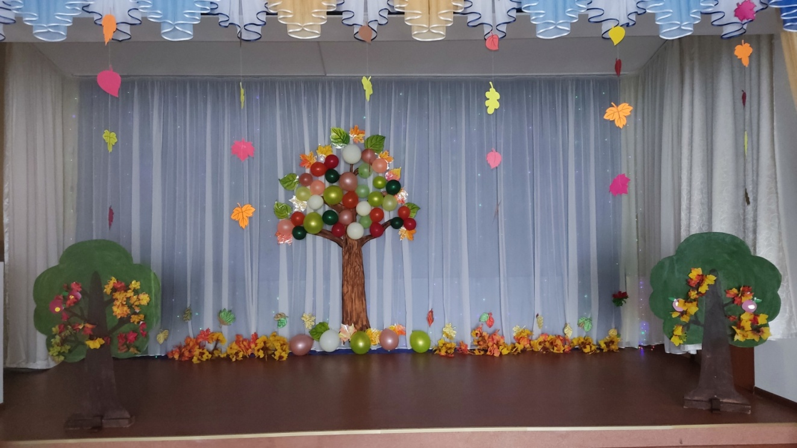
Оформление музыкального зала к празднику «Осень в зале побывала, чудо-краски разбросала»
Подготовил: музыкальный руководитель МДОАУ 31 Веселова Светлана Александровна

Slide 2
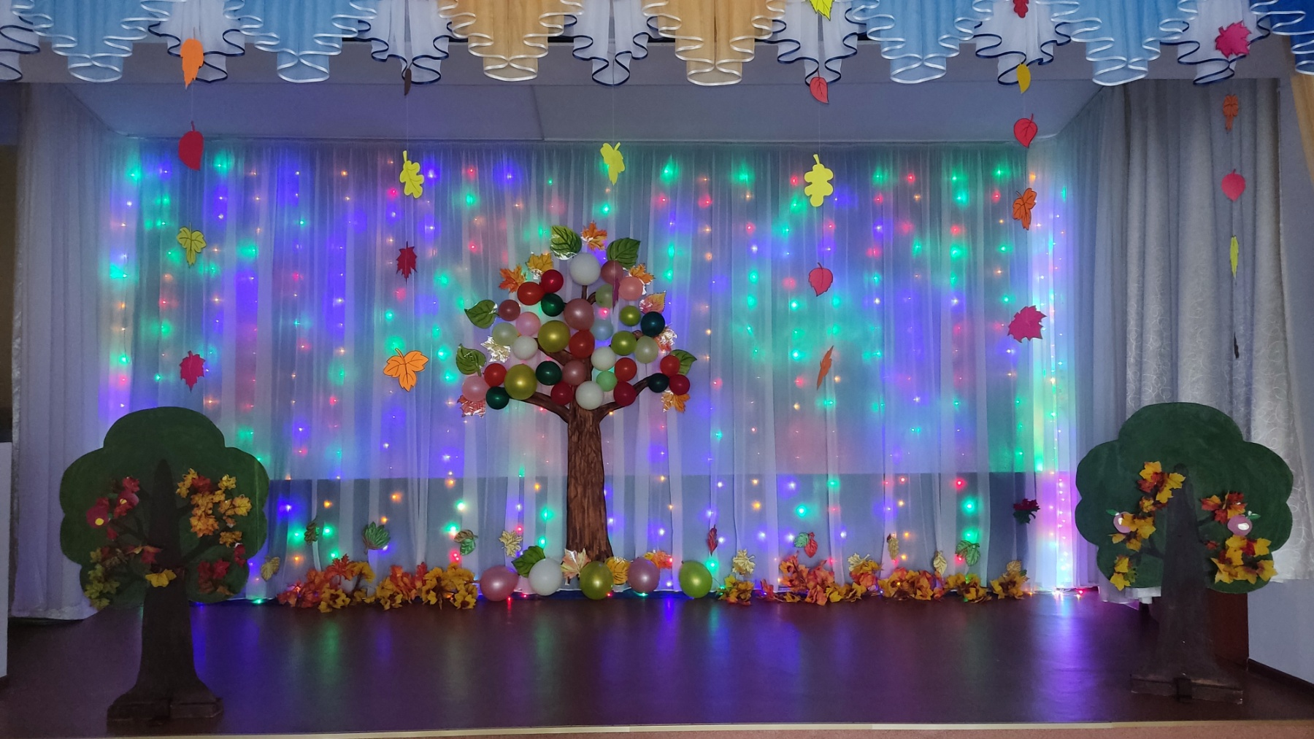
Осенняя ночь…

Slide 3
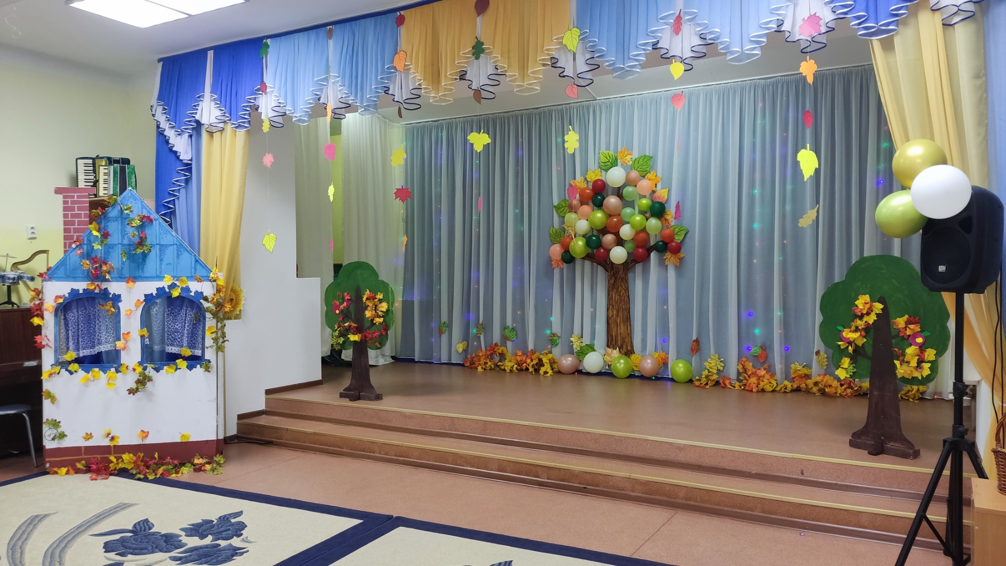
В гостях у госпожи Осени!

Slide 4
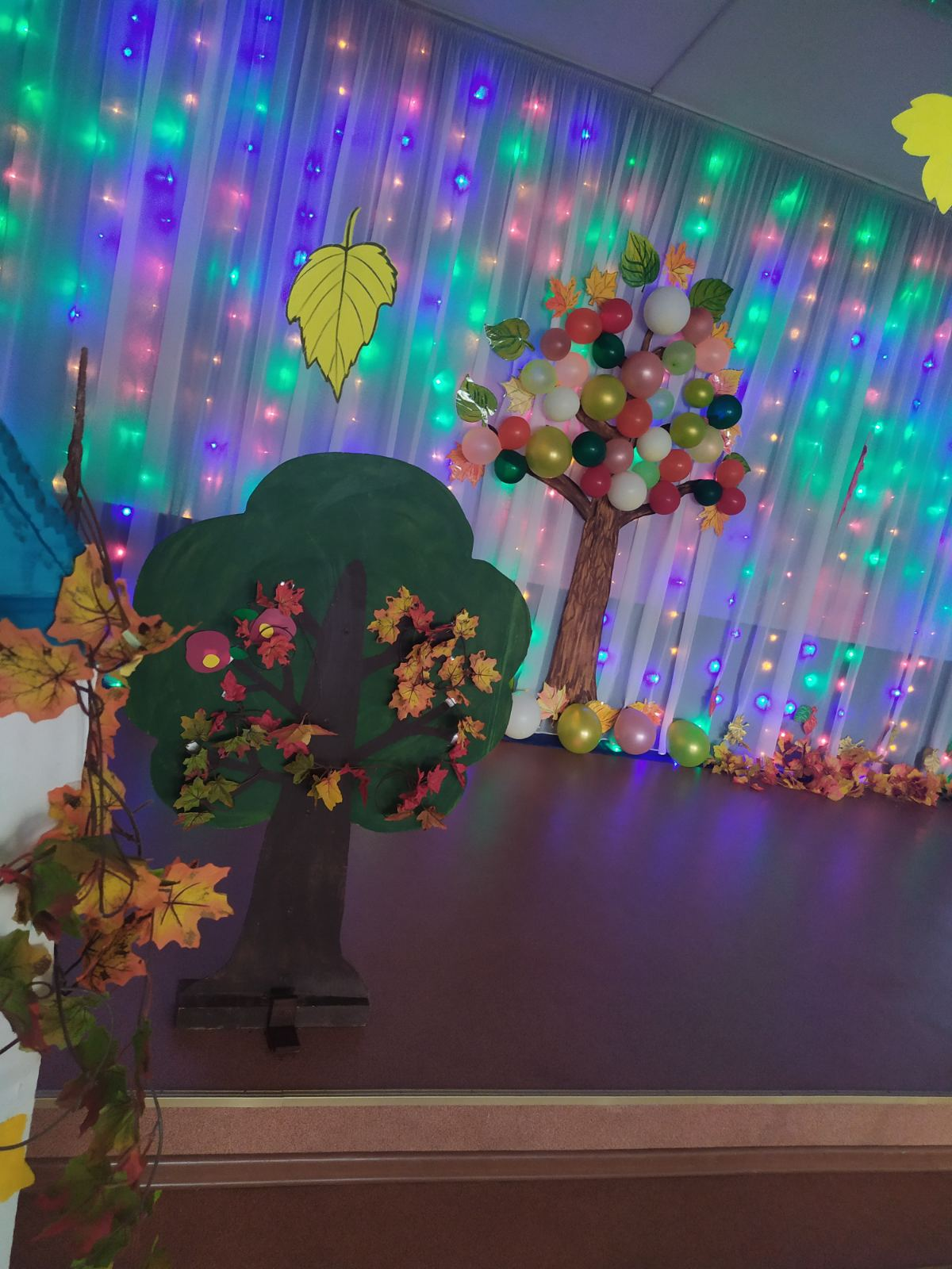
Загадки осени…

Slide 5
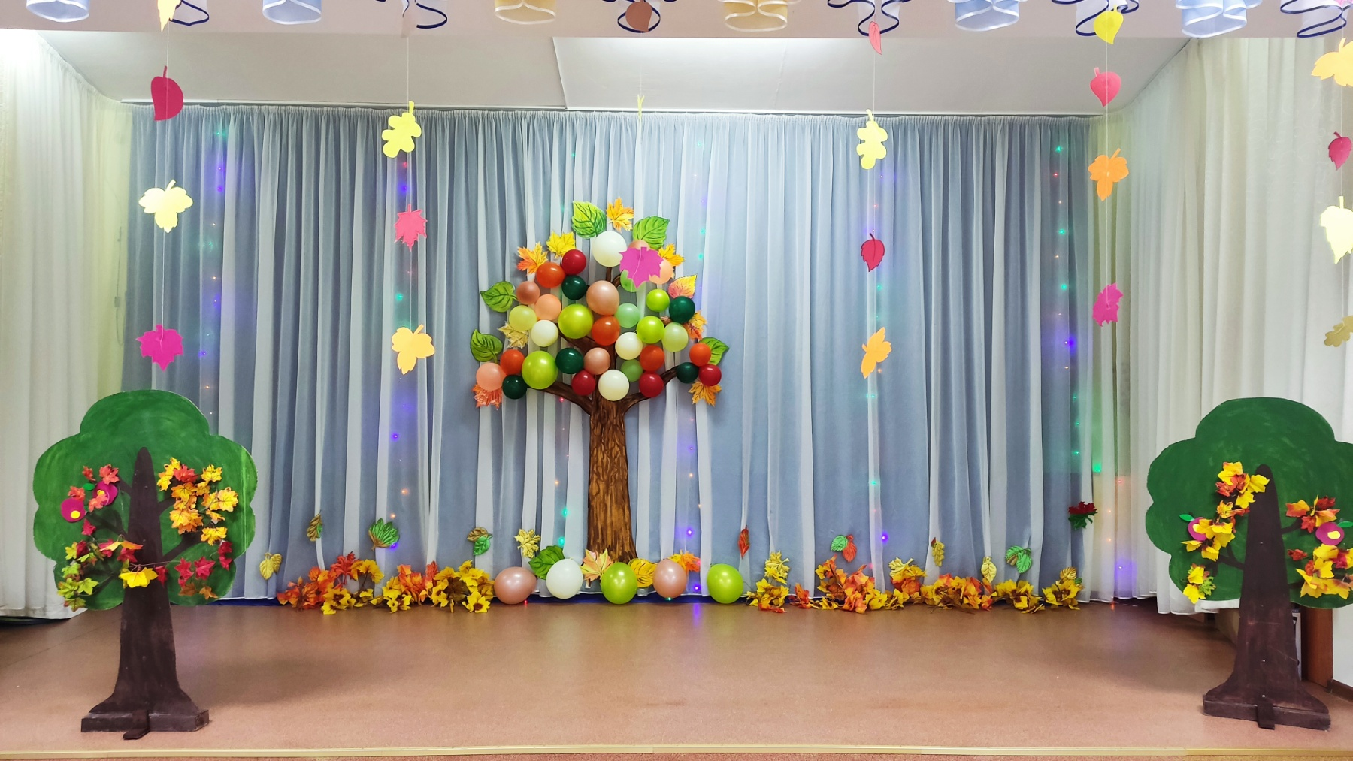
Осенняя сказка

